Slide 1
건강기능식품 판매자를 위한
성분 궁합 기반 제품 추천 AI
찰떡궁합 팀
권혁동, 심민주, 이민우

Slide 2
찰떡궁합 AI
동작 원리
시연
기대효과

Slide 3
찰떡궁합 AI
기존 카테고리 기반 추천 서비스 시스템 탈피
기존 서비스는 카테고리 및 관심사에 기반하여 추천
e.g. 소비자가 A사의 홍삼 구매 시 B사의 홍삼 제품 추천
기존 서비스에 의해 추천된 제품이 건강에 도움이 된다는 확실한 근거 부족
성분 기반 제품 추천 서비스 제공
한 가지 카테고리에 국한되지 않음
여러 가지 유형의 제품 추천 가능
폭 넓은 제품의 노출로 판매자의 제품 판매 기회 증대
식품 영양학에서 궁합이 좋은 성분임을 증명된 논문을 사용
확실한 근거를 가진 자료를 통해 학습
소비자에게 현실적인 도움을 줄 수 있음

Slide 4






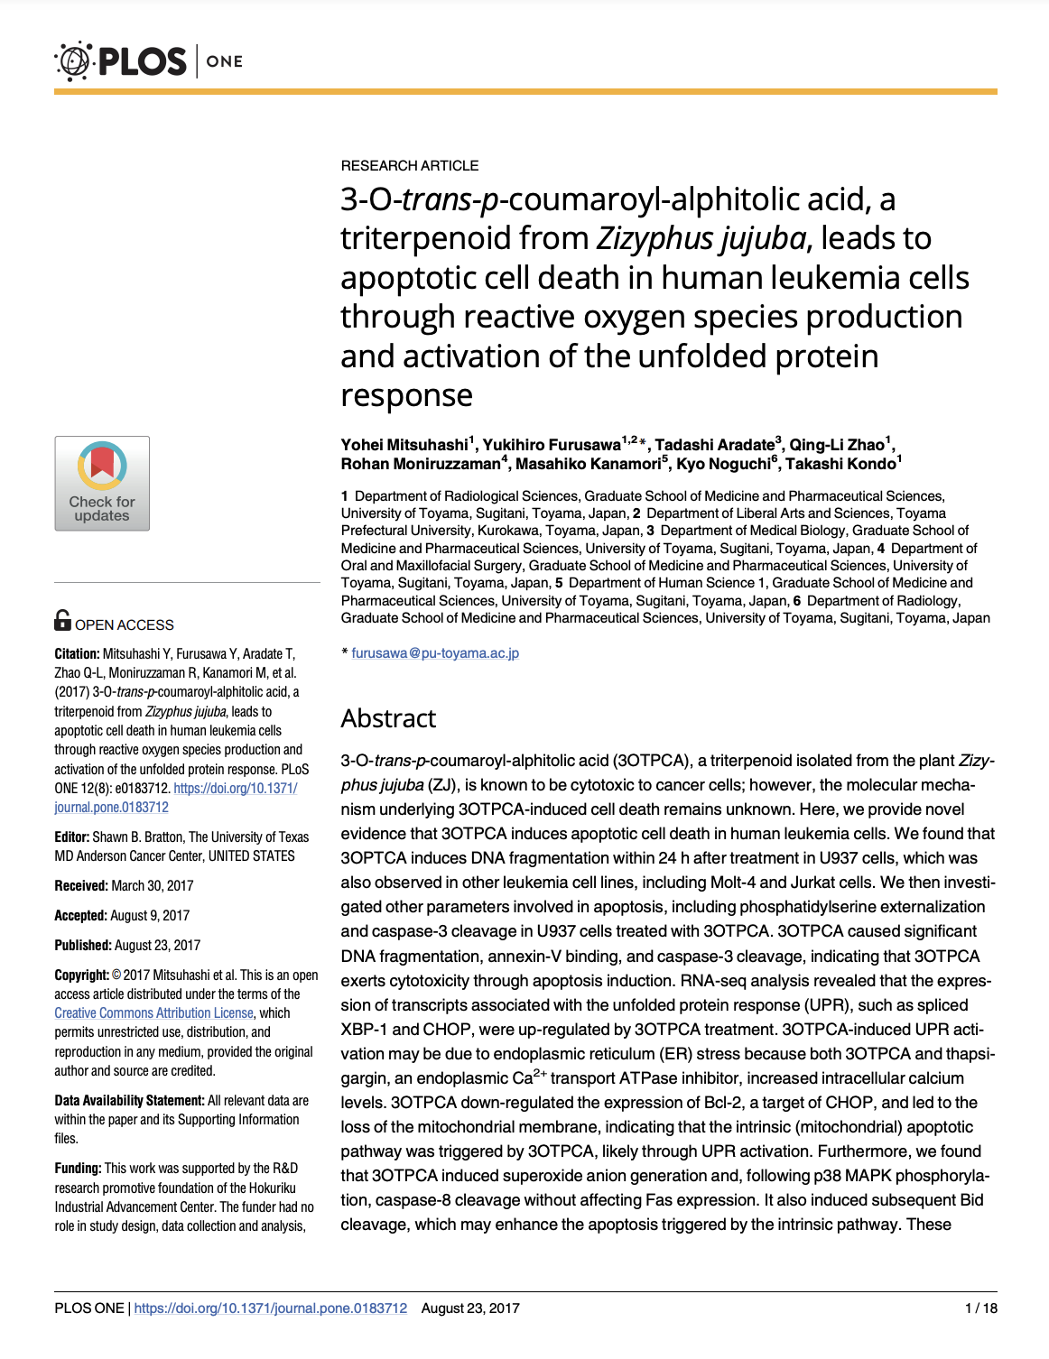
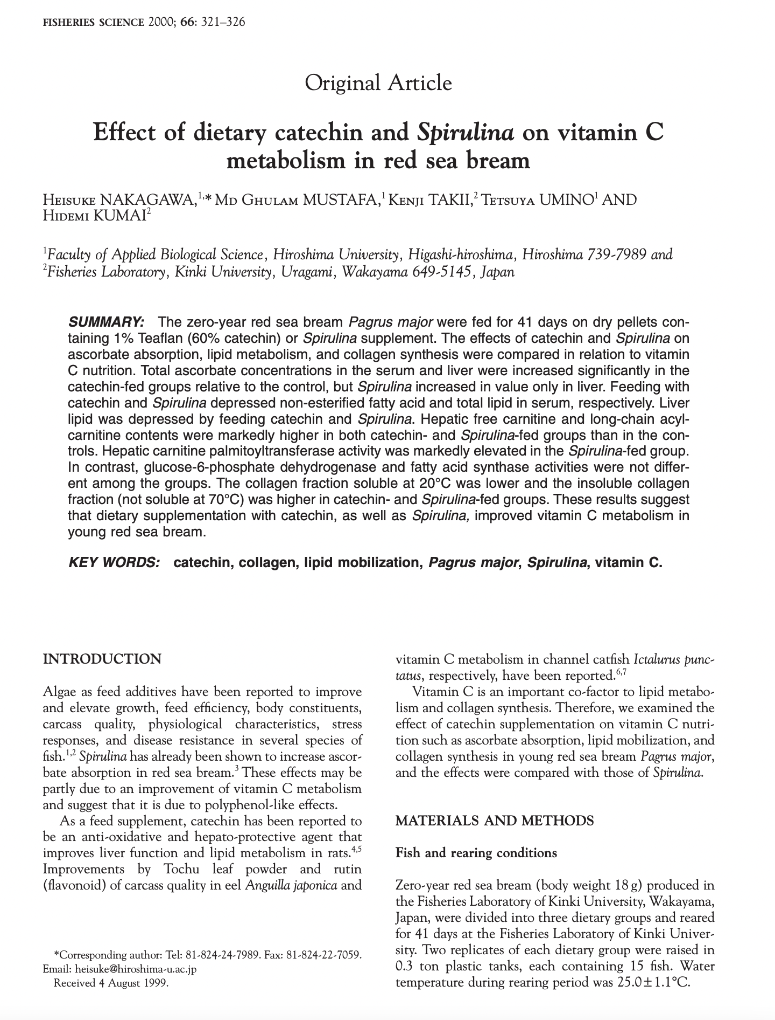
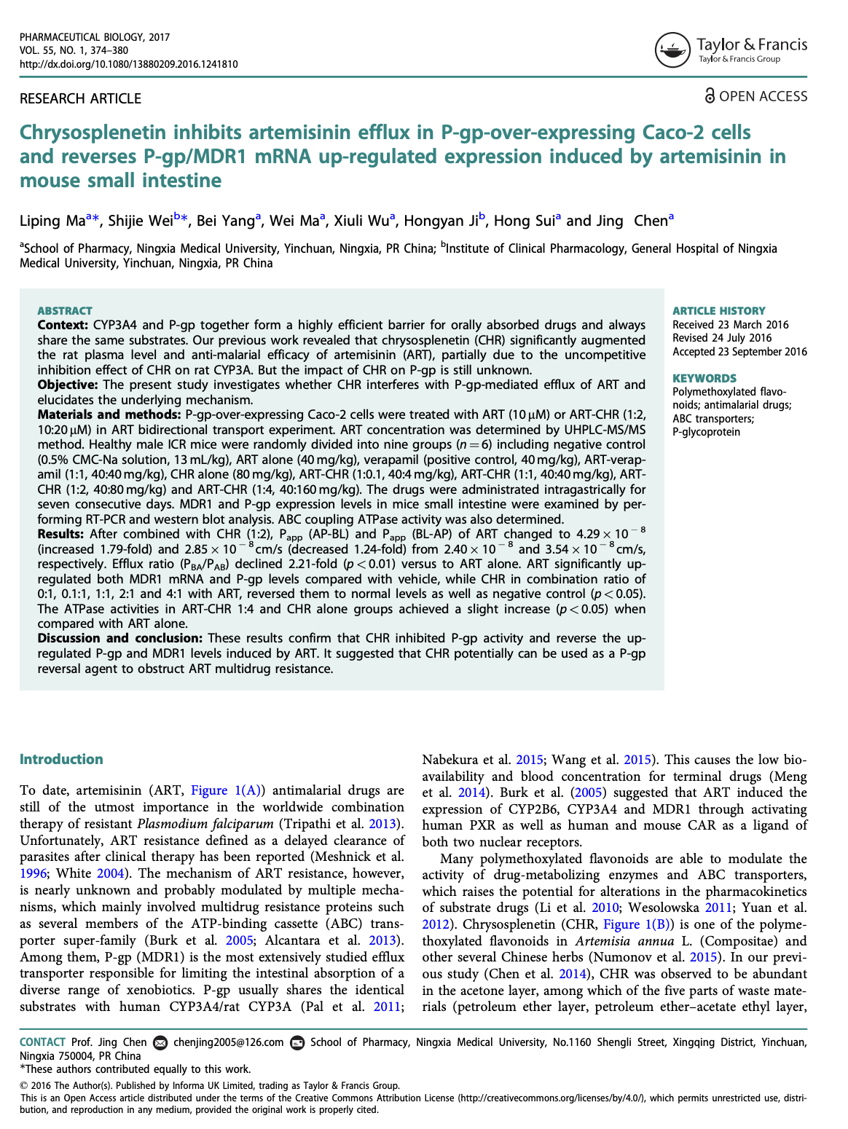
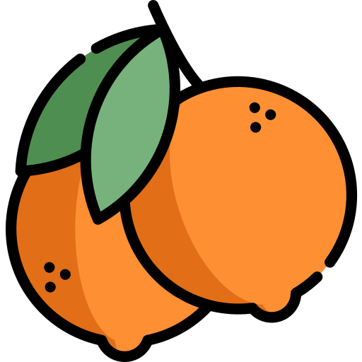
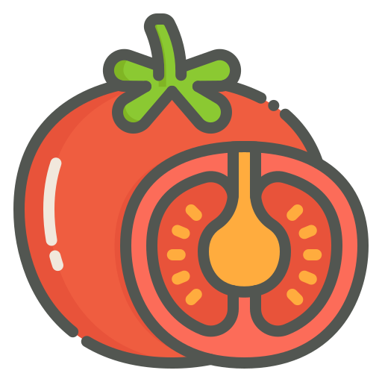
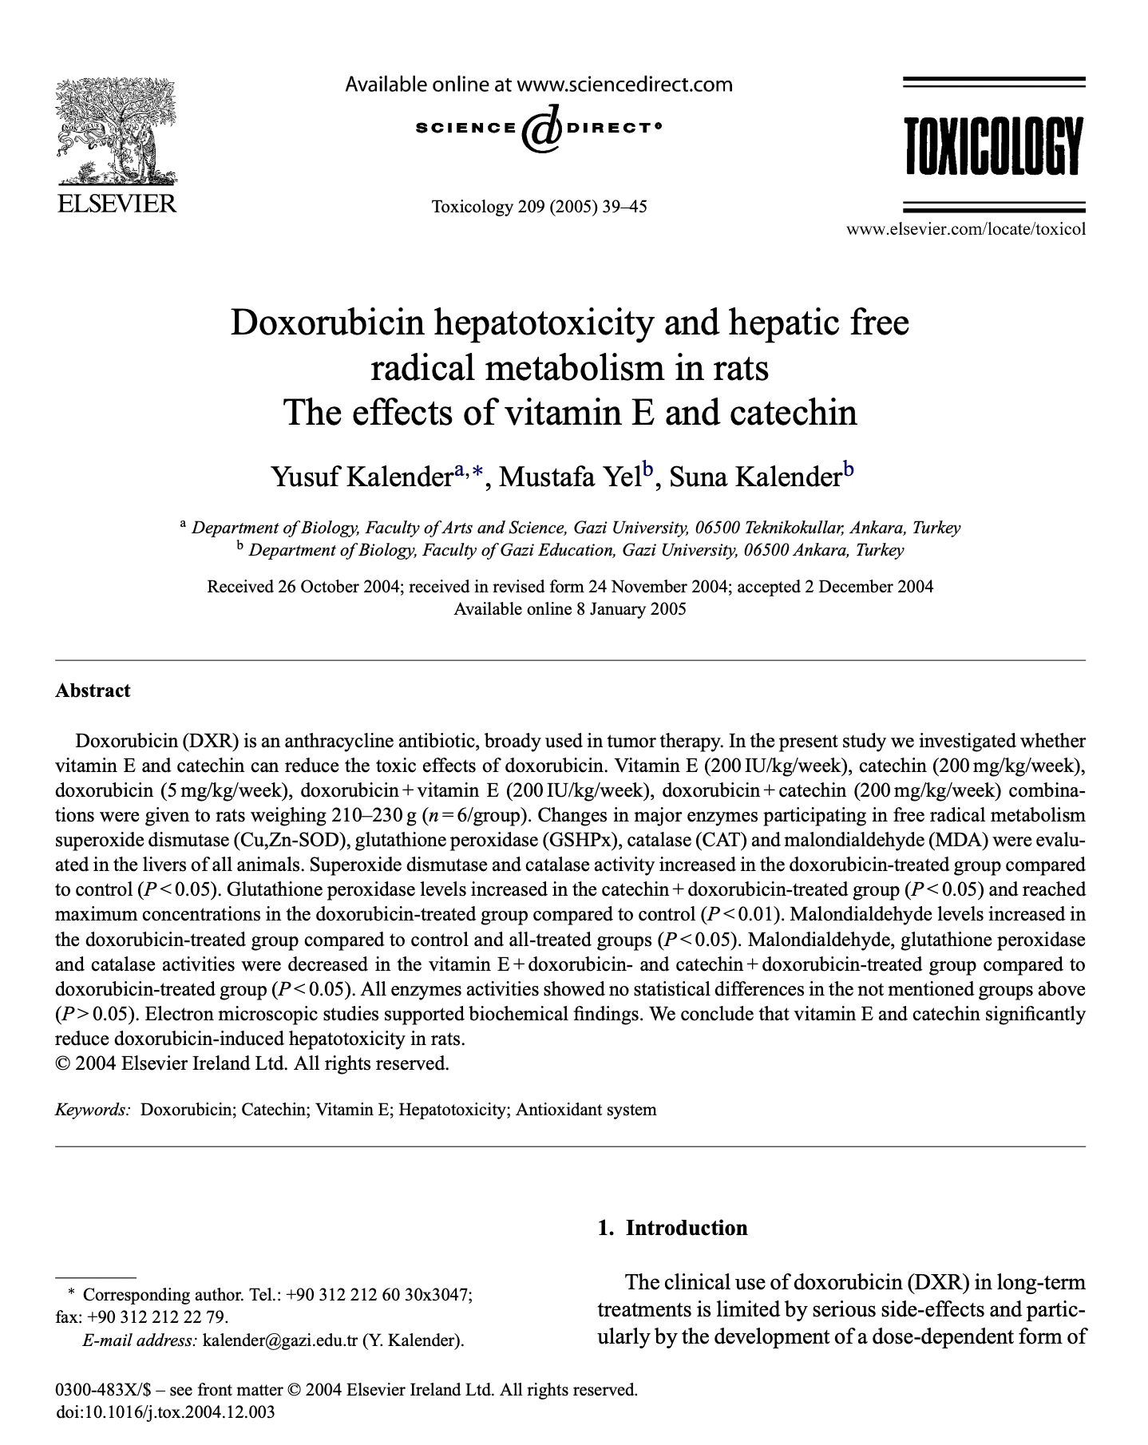


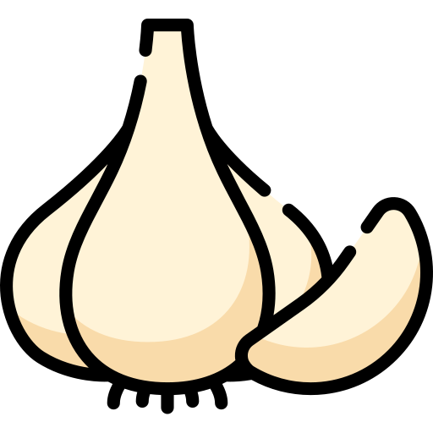
찰떡궁합 AI
인공지능을 활용하여 시너지를 일으킬 수 있는 성분 파악
e.g. 비타민 C + 철분 / 비타민 B1 + 알리신
궁합을 연결하기 위해 식품영양학 논문에서 근거를 발췌
성분을 기반으로 한 제품 추천 인공지능 모델 구상
소비자가 구매하려는 제품과 좋은 시너지를
일으킬 수 있는 다른 제품 추천
성분 데이터
인공지능
최고 궁합 성분
한라봉
(비타민 C)
토마토
(철분)
체내 흡수 향상
고사리 (비타민 B1)
마늘
(알리신)

Slide 5
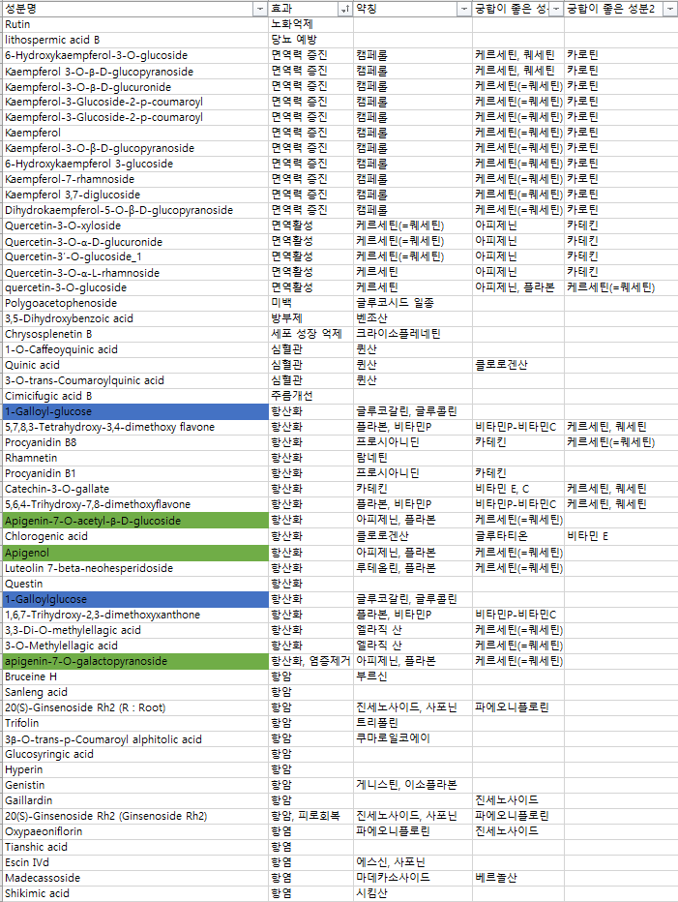
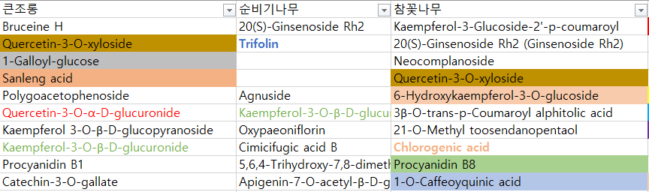
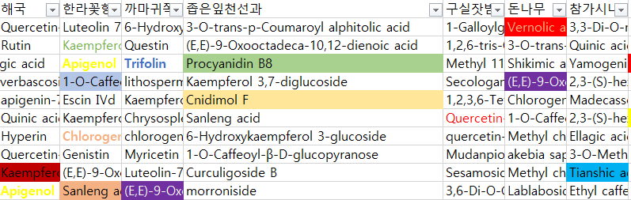
동작원리
배포된 학습 데이터에서 성분 데이터만 분리
분리한 데이터를 1, 2, 3차에 걸쳐서 가공
고순도의 데이터를 사용하여 정확도를 올리기 위함
각각의 데이터를 사용해서 모델 학습 진행

Slide 6
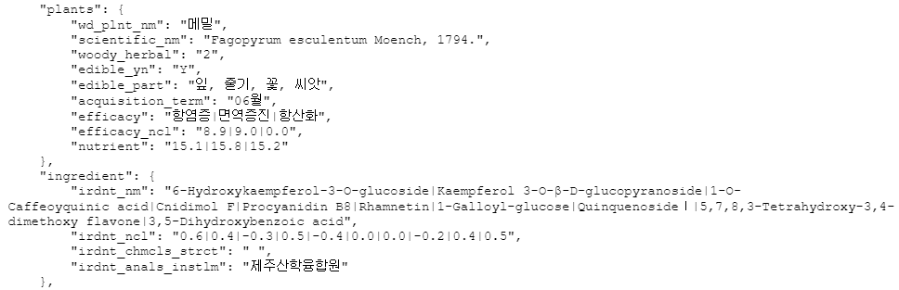
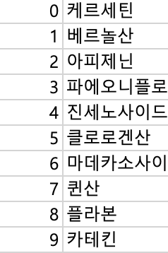
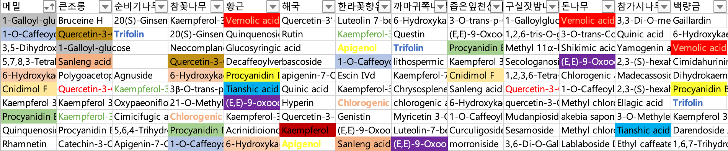
동작원리
1차 가공 데이터
1-1. 배포 데이터에서 성분과 성분양 확보
1-2. 각 식물 데이터가 보유한 성분들을 취합
2. 취합한 성분 중 중복, 공백 컬럼을 제거하여 클래스 정의(89종)
3. 성분 리스트 중, dominant한 성분을 레이블로 사용(10종)
1
3
2

Slide 7
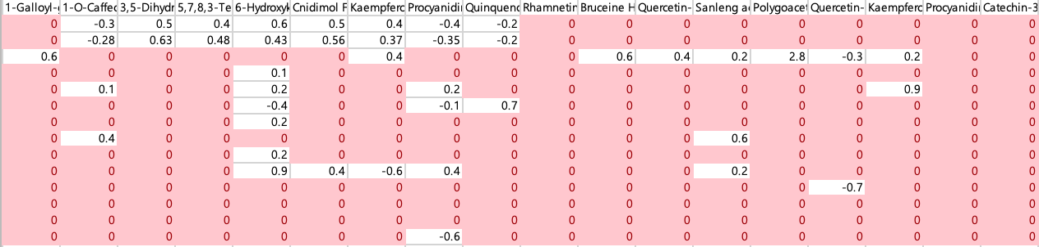
동작원리
1차 가공 데이터
학습은 가능하나, 정확도가 너무 낮다!
→ 데이터의 수를 늘려 보자
3-Layer, 100 epoch,
relu/softmax activation, adam optimizer
학습 데이터 정확도: 0.83
검증 데이터 정확도: 0.04

Slide 8
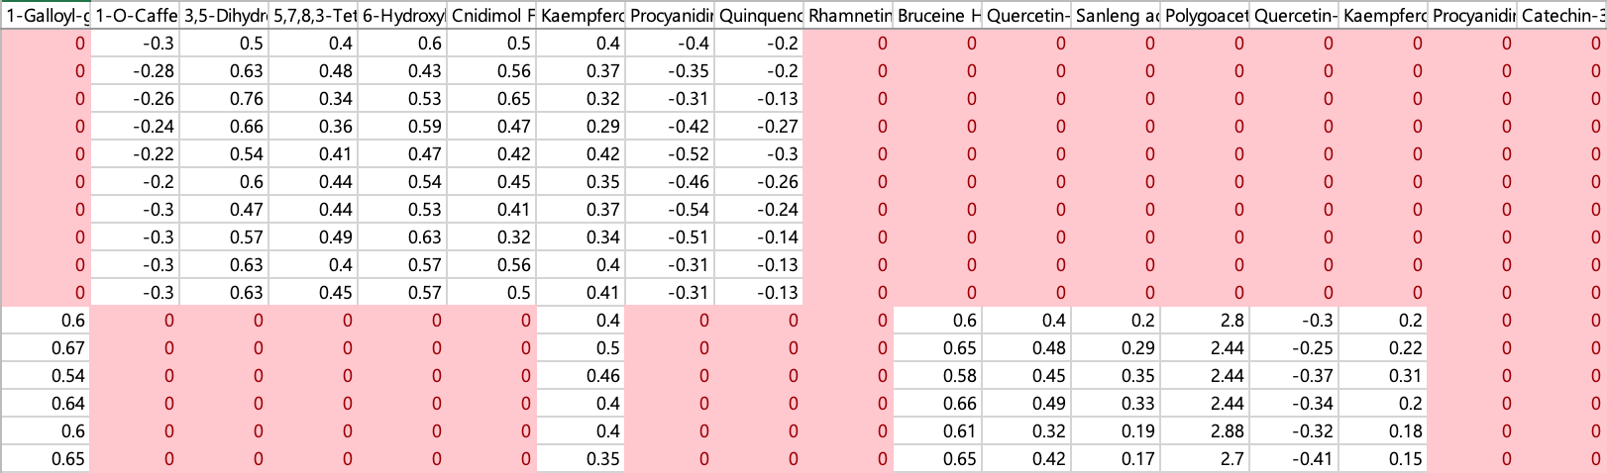
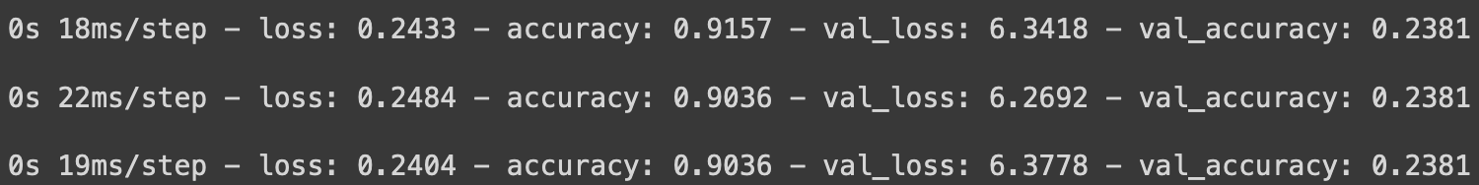
동작원리
2차 가공 데이터
배포 데이터의 모든 성분 데이터가 동일
실제 식물 성분은 부위별, 개체별로 상이함
이를 시뮬레이션한 데이터 세트 생성
시뮬레이션 데이터 세트 규칙
1. 기존에 없던 성분(0)은 변화하지 않음
2. 성분의 총합은 유지
학습 데이터 정확도: 0.90
검증 데이터 정확도: 0.24

Slide 9
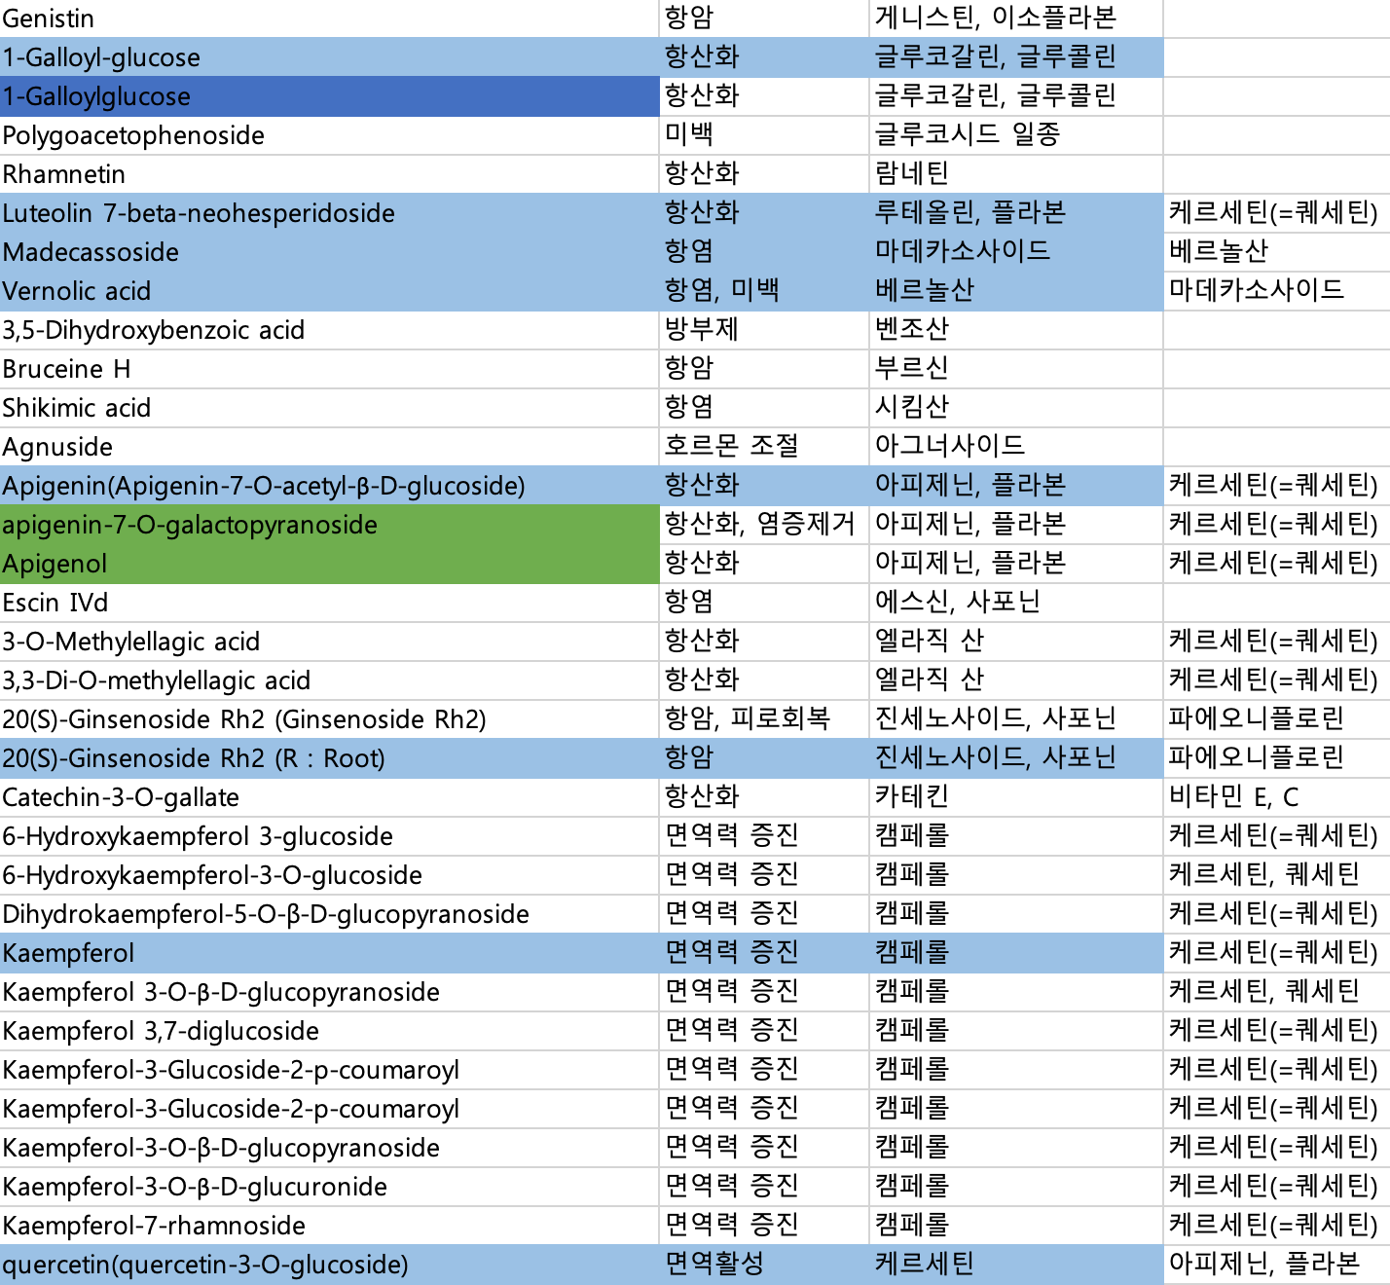
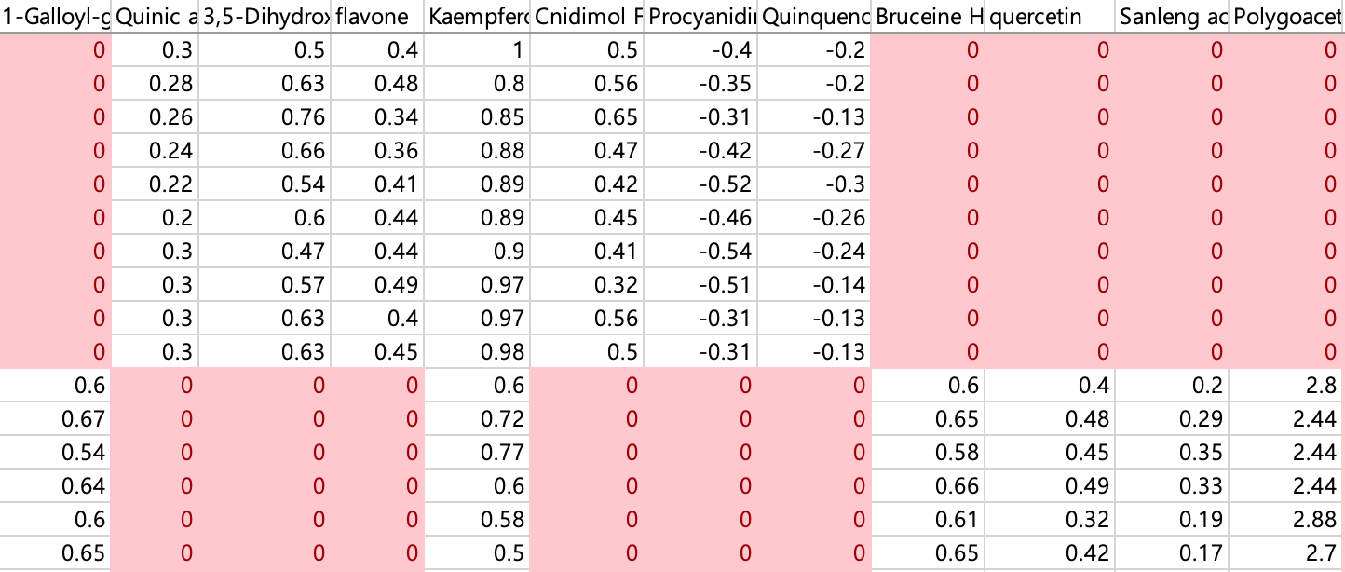
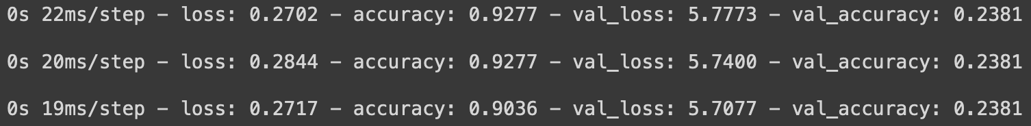
동작원리
3차 가공의 정확도 향상은 없음, 단 loss는 감소
더 많은 실측 데이터가 있다면 정확도 향상 기대 가능
3차 가공 데이터
동일 계열 성분을 하나로 병합
병합 시에는 병합되는 함량 값을 하나로 합산
학습 데이터 정확도: 0.90
검증 데이터 정확도: 0.24

Slide 10
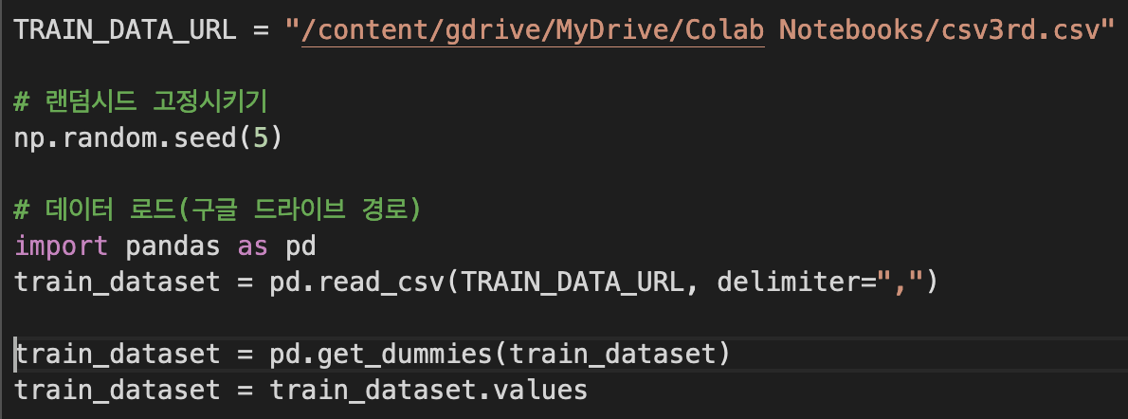
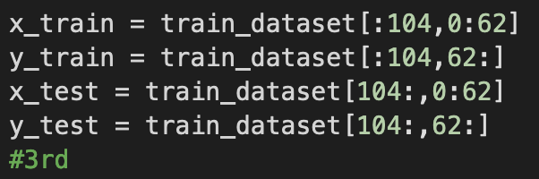
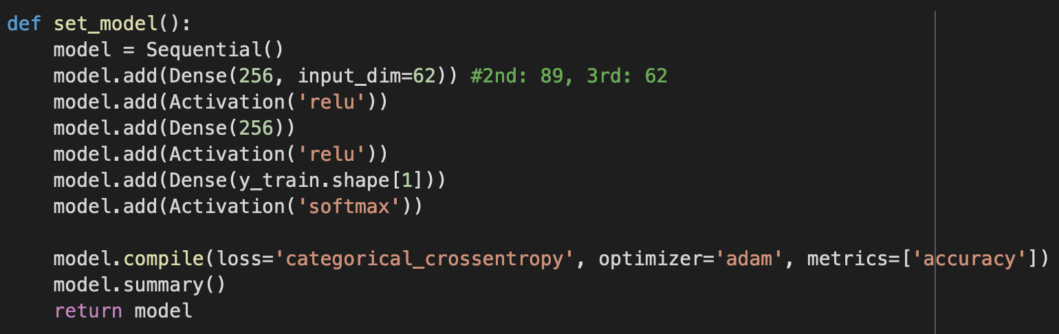
동작원리
AI 소스코드
1. CSV 파일 로드
2. 학습/검증/시험 세트로 데이터 분리
3. 모델 설계
3-layer, 256-kernel, relu, softmax, adam
1
2
3

Slide 11
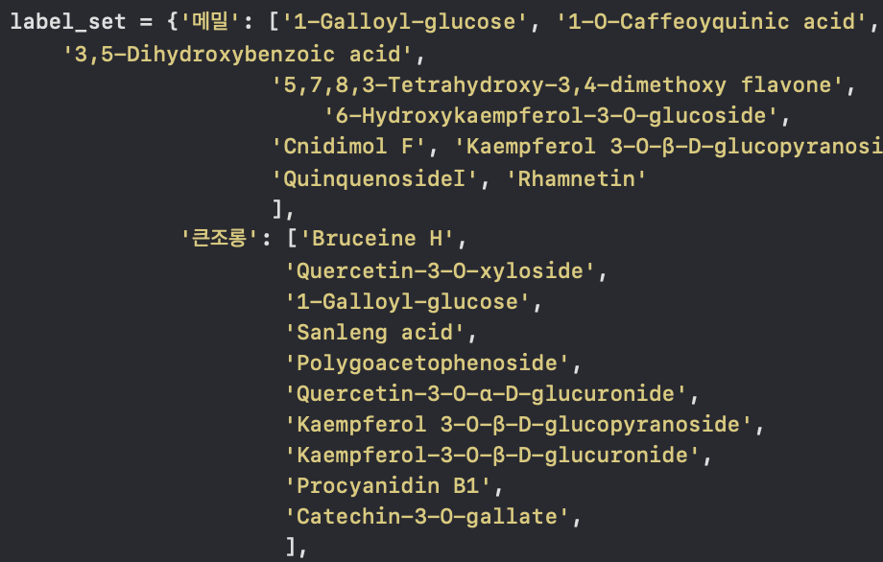
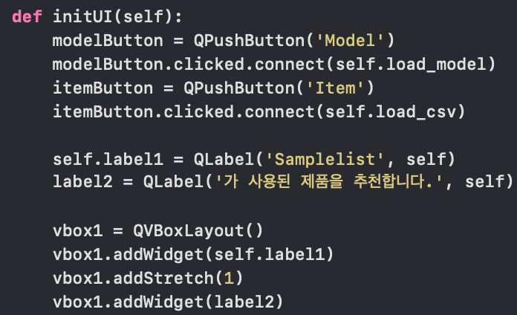
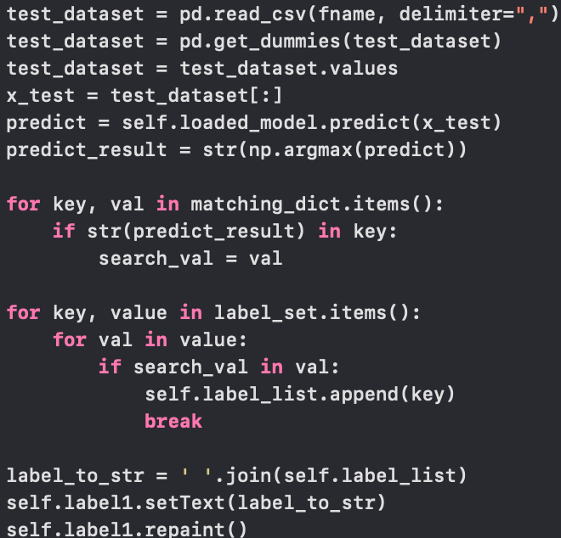
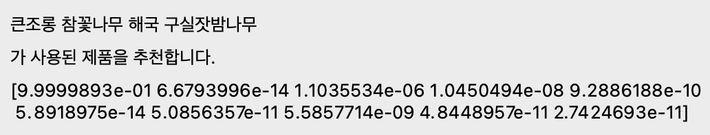
동작원리
1
모델 활용 프로그램
완성한 인공지능 모델을 탑재
모델이 현재 입력받은 식물과 궁합이 좋은 성분을 도출
도출 된 성분을 가진 식물 목록을 보여주는 프로그램
프로그램 소스코드
1. 식물 성분 데이터 세트 저장
2. UI 생성
3. 인공지능 모델의 predict 및 추론 결과를 기반으로 제품(식물) 추천
2
3

Slide 12
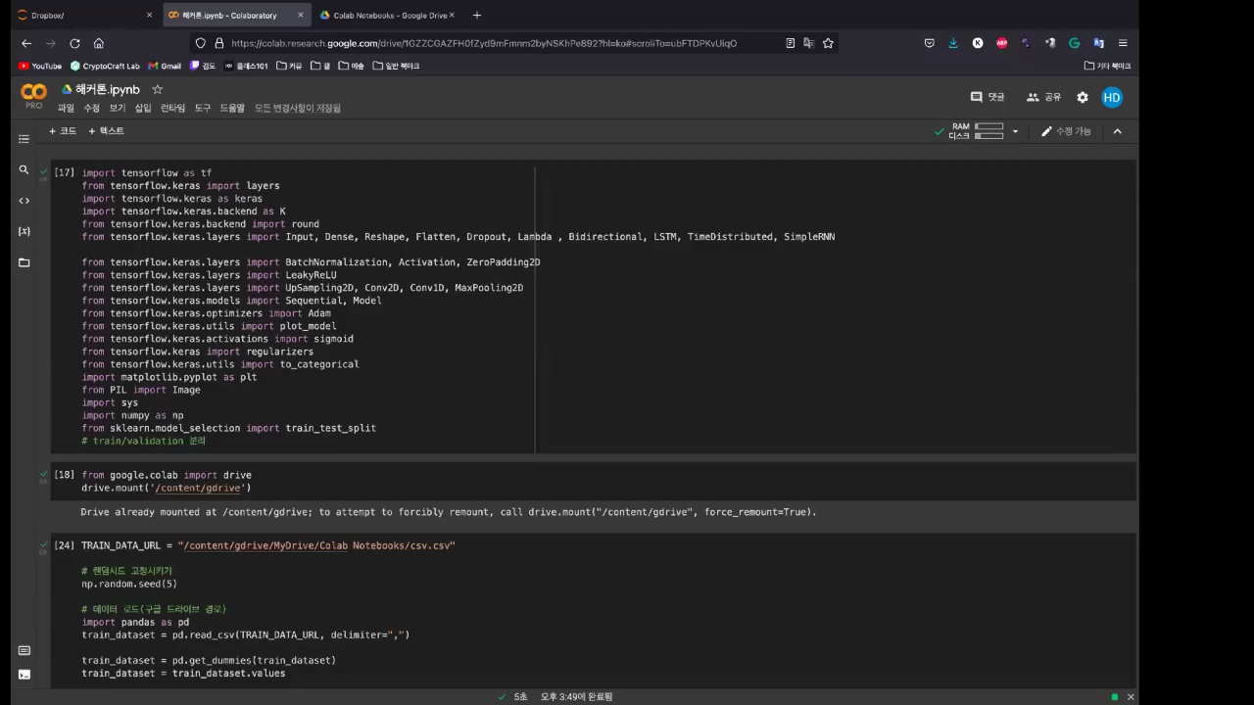
시연

Slide 13
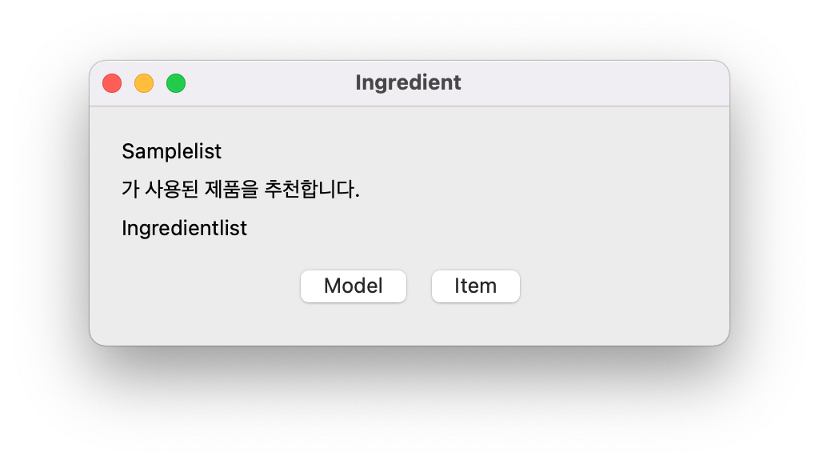
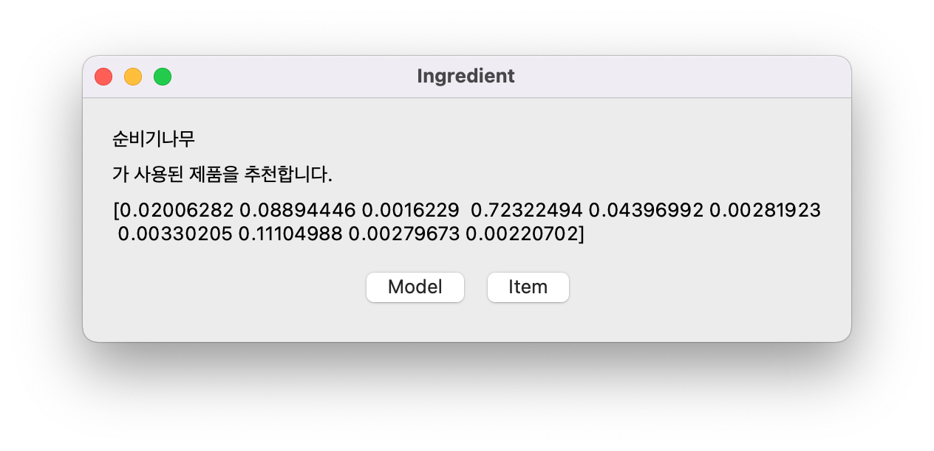


시연
프로그램 동작 시연
1. 학습한 모델 추출
2. 추출한 모델을 프로그램에 탑재
3. 궁합을 알아보고자 하는 식물의 데이터 로드
4. 궁합이 어울리는 성분이 함유된 식물 제시 → 실제 활용에서는 광고하고자 하는 제품
1
2
4
3

Slide 14


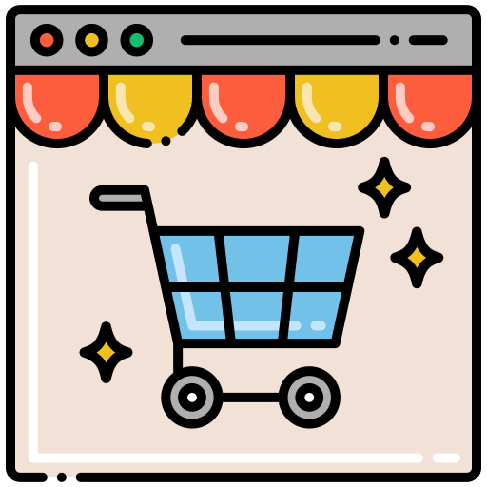



기대효과
인공지능 모델이 자생식물의 성분을 기반으로 하여 소비자가
구매하려는 제품과 좋은 시너지를 일으킬 수 있는 다른 제품을 추천
소비자가 구매하려고 하는 제품의 성분을 기반으로 궁합이 잘 맞는 성분을 추천해주어
소비자의 구매 욕구 상승
판매자는 소비자에게 다양한 제품군을
보다 쉽게 노출할 수 있기에
판촉을 통한 판매 수익 상승
소비자의 제품 구매 만족도 증가
→ 반복 구매를 유도할 수 있는 기반
온라인 쇼핑몰
오프라인 매장
판촉물
키오스크
모델을 탑재할 수 있는 다양한 환경에 적용 가능

Slide 15


결론
찰떡궁합 팀의 찰떡궁합 AI
재료의 성분 데이터를 분석하여 최고의 궁합 성분을 도출
소비자에게 궁합이 맞는 제품 추가 구매 유도
판매자의 판촉을 도와주는 찰떡궁합 AI

Slide 17
건강 기능 식품 판매자를 위한
성분 효능 궁합 기반의 제품 추천
찰떡궁합 팀
권혁동, 심민주, 이민우
성분 제품추천 효능 궁합 판촉

Slide 18
